Slide 1
Klijent-Server arhitektura
Vladimir Sivčev
MSc. Electrical & Computer Engineering
Jun 2022.

Slide 2
Osnove Klijent-Server arhitekture
Klijent-Server arhitektura predstavlja najosnovniji model funkcionisanja današnjih web aplikacija
Termini „klijent“ i „server“ predstavljaju fizičke (hardverske) uređaje na kojima se izvršavaju respektivno klijentska i serverska aplikacija, a koji međusobno putem interneta razmenjuju podatke kako bi same aplikacije mogle adekvatno da funkcionišu
Uloga klijentskih (frontend) aplikacija je da vizuelizuju i predstave korisniku podatke na takav način da je to ljudski razumljivo, jednostavno i intuitivno; podrazumeva postojanje odgovarajućeg interfejsa (UI)
U momentima kada klijentska aplikacija nije u mogućnosti da odgovarajuću funkcionalnost ili odgovarajući zahtev od korisnika obavi (npr. zato što nema odgovarajući podatak), obraća se serveru, ili preciznije serverskoj aplikaciji kako bi sada ona tu funkcionalnost izvršila u vidu usluge „da pomogne klijentskoj aplikaciji“, odnosno da je opsluži – dakle ovo je uloga serverskih (backend) aplikacija

Slide 3
Osnove Klijent-Server arhitekture
U najopštijem smislu, klijenti i serveri mogu biti bilo kakvi uređaji iz hardverske perspektive
Npr. i klijenti i serveri mogu biti mobilni uređaji, ili laptop/PC računari
Međutim, često je za servere neophodno da imaju jaču hardversku specifikaciju jer obično opslužuju velik broj klijentskih zahteva
Stoga se često prave namenski serveri koji imaju specijalizovan hardver – ovo je uglavnom u cilju poboljšanja performansi, ali se na logičkom nivou mogu smatrati kao obični računari

Slide 4
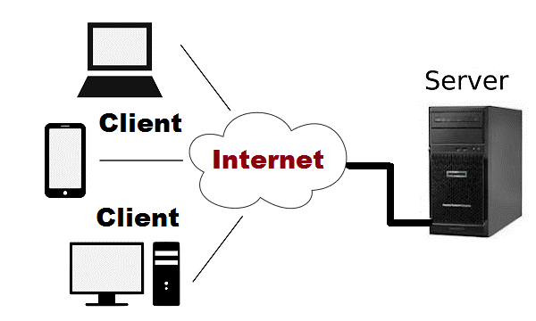
Arhitektura

Slide 5
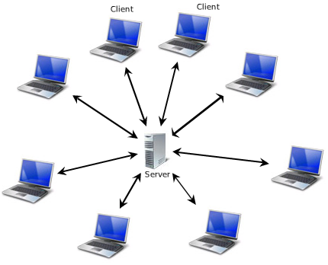
Arhitektura

Slide 6
Arhitektura
U trenucima kada klijentska aplikacija nije u mogućnosti da obavi zahtevanu funkcionalnost, istu delegira serverskoj aplikaciji
Da ovo postigne, neophodno je da se serverskoj aplikaciji javi, a takođe i da joj javi koja je to funkcionalnost koja joj je potrebna jer serveri gotovo nikad ne izvršavaju samo jednu funkcionalnost, već više
Takođe, često su i pojedine funkcionalnosti parametrizovane, pa klijenti ne samo da moraju da jave serveru koju žele, već i na koji način žele da je serverska aplikacija izvrši
Kako bi se javila serverskoj aplikaciji, klijentska aplikacija šalje informacije putem interneta u vidu zahteva (engl. request), kog serverska aplikacija prima i tumači
Kada protumači, serverska aplikacija treba adekvatno da izvrši traženu funkcionalnost, a potom rezultujuće informacije (koje čak mogu biti i samo info o statusu – „OK“/“Error“) vrati nazad klijentu u vidu odgovora (engl. response).

Slide 7
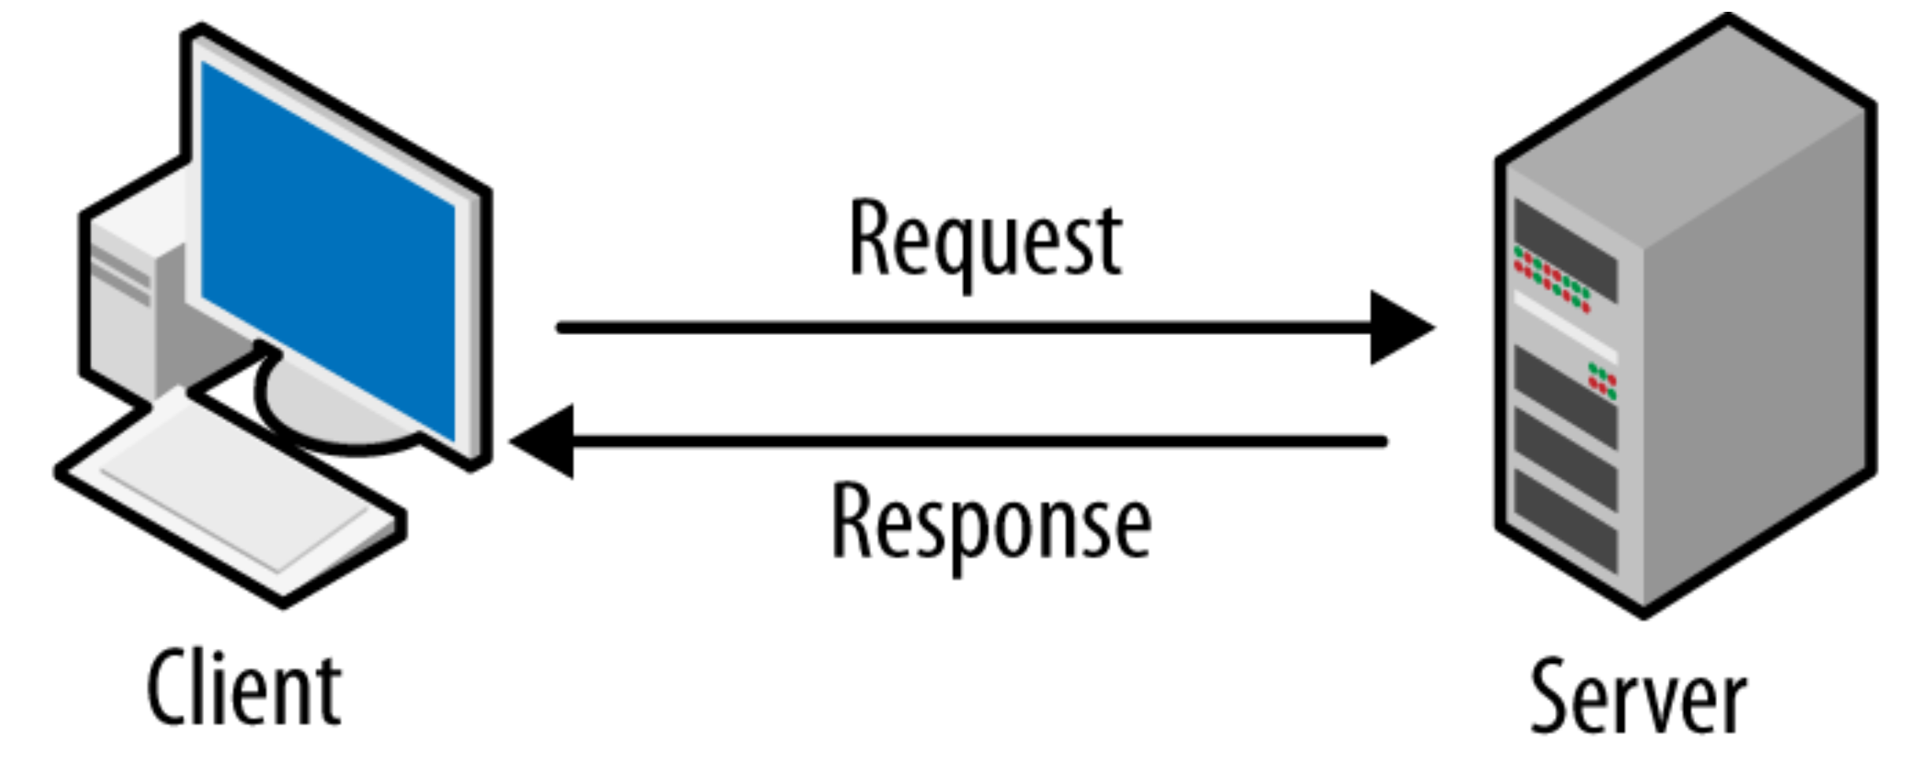
Arhitektura

Slide 8
Klijentska aplikacija
Klijentske (frontend) aplikacije se ne razlikuju toliko od običnih, standardnih aplikacija poput WinForms, konzolnih i drugih sa kojima korisnik interaguje
Jedina dodatna „funkcionalnost“ je što u nekim momentima dodatno komuniciraju sa nekim drugim, udaljenim uređajem (serverom) koji ih služi i pomaže im u izvršavanju
Ne moraju nužno biti browseri koji parsiraju HTML i prikazuju korespondan UI, ali će nama ovakve aplikacije biti od interesa
Šalju zahteve serveru, čekaju na odgovor, i adekvatno treba da odreaguju u trenutku kada odgovor prime (npr. prikazivanjem rezultata ili prikazivanjem greške)
U kontekstu web frontend klijentskih aplikacija, ovakve se često pišu u tehnologijama koje su bazirane na HTML-u, CSS-u i JS-u
Ovakve aplikacije su generalno browser-i u stanju da protumače i adekvatan UI korisniku prikažu u zavisnosti od trenutnog stanja aplikacije

Slide 9
Klijentska aplikacija
Takođe, ovakve aplikacije ne poseduju neki instalacioni mehanizam pomoću kog se mogu korisniku dati kako bi samu aplikaciju imao na svom uređaju
Ideja je da se dakle sami HTML/CSS/JS fajlovi dostave browser-u, a koji će njihovim čitanjem samu aplikaciju „pokrenuti“, odnosno prikazati
Ukoliko te fajlove imate lokalno na vašem uređaju, vrlo je jednostavno pokrenuti aplikaciju, jednostavnim pokretanjem nekog HTML fajla pomoću browsera
Ipak, drugi korisnici nemaju pristup tim fajlovima, pa se danas obično podiže zasebna serverska aplikacija čija je uloga samo da dostavi fajlove klijentske aplikacije korisničkom browser-u
Ovakve serverske aplikacije dakle samo host-uju frontend aplikaciju radi njenog dostavljanja drugim klijentima (i ništa više ne rade!); ponekad se mogu i spojiti sa konkretnom serverskom aplikacijom

Slide 10
Serverska aplikacija
Serverske (backend) aplikacije retko kad imaju neki UI uz sebe, i u momentima kada imaju, to je uglavnom za sistem administratore da ih na lakši način u određenim momentima konfigurišu
Ipak, iako nemaju UI, može se napraviti analogija sa običnim konzolnim aplikacijama (koje imaju UI)
Konzolne aplikacije dakle koriste standardni ulaz/izlaz (standard input/output – std i/o) kako bi dobile ulazne podatke i prikazale izlazne, a između ova dva pojma nalazi se neko procesiranje, tj. neka obrada tih podataka
Slično funkcionišu i serverske aplikacije, samo umesto std i/o, koriste princip zahteva i odgovora (request/response) za ovu svrhu, a između se takođe nalazi neko procesiranje, tj. neka obrada tih podataka
Često se nazivaju servisima, jer serveri daju usluge/opslužuju klijente, a koncept servisa i van programiranja obično upućuje na nešto što pruža neki vid davanja usluga/opsluživanja

Slide 11
Serverska aplikacija
Kao što je već rečeno, serverska aplikacija nije ništa drugo nego program koji je pokrenut na nekom hardverskom uređaju
Međutim, ovaj program ima dodatnu odliku, a to je da mora da „sluša“ mrežni saobraćaj koji dolazi do uređaja na kom se nalazi, pa i do same aplikacije
Slušanje mrežnog saobraćaja se odvija pomoću PORT-ova – ideja je da se na istom fizičkom uređaju (hardverskom serveru) može pokrenuti više serverskih aplikacija, koje čak mogu po prirodi biti skroz drugačije (npr. 2x http/web server-a i 1x ftp server)
Svaka serverska aplikacija može da zauzme jedan ili više PORT-ova na kojim će slušati, tj. preko kojih će komunicirati sa klijentima koji uspostavljaju vezu (npr. za potrebe slanja zahteva i odgovora), ali ne može više aplikacija da zauzme isti PORT (pa čak ni ista aplikacija da jedan port zauzme više puta)
Po svojoj prirodi, PORT nije ništa drugo nego broj, u opsegu 0÷65535

Slide 12
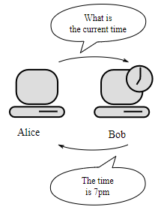
Komunikacija

Slide 13
Adresiranje na Internetu
Kako bi klijenti mogli da se obrate odgovarajućem serveru i pošalju adekvatan zahtev, neophodno je da znaju njegovu adresu kako bi znali gde da pošalju sam zahtev
Ponovo, ovim se bave računarkse mreže, ali za nas, dovoljno je da razmišljamo na nivou toga da svaki računar (uređaj) na internetu ima svoju adresu, poput svake kuće/zgrade u nekom gradu, državi, pa čak i kontinentu
Treba ipak napomenuti da ovo nije u potpunosti tačna izjava, ali detalji ovoga nisu toliko bitni
Na celoj mreži povezanih uređaja u okviru interneta, koriste se IP adrese kako bi se uređaji identifikovali
Rečeno je da se na jednom uređaju može izvršavati više serverskih aplikacija, pa nakon identifikovanja samog uređaja preko IP adrese, identifikacija tražene serverske aplikacije se vrši upravo pomoću PORT-a

Slide 14
Adresiranje na Internetu
Može se napraviti analogija sa zgradama – jedan uređaj u smislu (hardverskog) servera je kao poslovna zgrada/stambeni objekat u nekom gradu
Svaka zgrada ima svoju adresu
npr. Bulevar Mihajla Pupina 2, Novi Beograd
Isto tako, svaki uređaj ima svoju IP adresu na internetu
npr. 188.2.54.223
Svaka zgrada ima stanove koji su označeni brojem, i recimo u različitim stanovima, nalaze se različite uslužne delatnosti
npr. stan 13 – Advokatske usluge; stan 19 – Zdravstvene usluge; stan 21 Advokatske usluge (drugi advokat) ...
Na sličan način, kada je server identifikovan IP adresom, koristi se PORT kao broj koji dalje identifikuje koja se serverska aplikacija poziva (paralela sa brojem stana)

Slide 15
Adresiranje na Internetu
Na prethodnom slajdu je naznačeno da data zgrada treba da bude poslovna. Ideja je da serveri kao zgrade su otvoreni da im klijenti dođu sa zahtevima koje oni obrađuju kao usluge (što obično poslovni objekti rade)
Klijentski uređaji bi u ovoj analogiji bile privatne zgrade/kuće, čiji stanovnici u momentu kada im ovakva neka usluga zatreba, odlaze do datih poslovnih zgrada sa zahtevima (request) gde se date usluge pružaju, i sa rezultujućim odgovorima (response) vraćaju do svojih privatnih domova (npr. kupili su nameštaj za svoju kuću, čime samu kuću i menjaju – analogija promene na UI-u klijentske aplikacije)
Putovanje ovih privatnih lica od svojih privatnih domova do poslovne zgrade i nazad bi upravo mogla da bude analogija transporta podataka putem interneta između klijenta i servera
Umesto stanova za poslovne zgrade, ako je npr. u pitanju neka državna ustanova, može se povući paralela sa sektorima/odeljenjima unutar datog stambenog objekta, međutim često sektori/odeljenja imaju svoje nazive kako bi se identifikovali (npr. Sektor za izdavanje ličnih karti), međutim u računarstvu je jednostavnije koristiti brojeve (PORT-ove)

Slide 16
Korišćenje portova
Teško je u jednom stanu staviti npr. i advokatsku službu i zubarsku (zdravstvenu) službu
Isto tako, na nije moguće staviti dve odvojene serverske aplikacije da slušaju na isti PORT
Praktično, serverska aplikacija kada odluči da sluša na jedan PORT, zauzima ga na nivou Operativnog Sistema, i nakon toga bilo koja druga aplikacija ukoliko isto pokuša, Operativni Sistem ne bi trebalo tako nešto da dozvoli
Sada, kada klijentski zahtev dodje do serverskog uređaja (u hardverskom smislu), hardver same podatke zahteva dostavlja operativnom sistemu, a u zahtevu smo videli da je neophodno adresirati sam server, pa i serversku aplikaciju, stoga se u njemu nalazi i PORT
Operativni Sistem dalje u zahtevu pronalazi PORT, i rutira ga onoj aplikaciji koja se registrovala da na tom PORT-u sluša
Može se povući analogija da je ovde Operativni Sistem recepcija unutar zgrade; ukoliko ne postoji ni jedna aplikacija da sluša na ovom PORT-u (tj. ne postoji takva služba u zgradi), Operativni Sistem može da vrati neki generički „Error“ odgovor (response – npr. poznati 404 Page Not Found, ili u ovom slučaju češće 500 Bad Request); praktično, recepcija vraća privatno lice da nije na dobrom mestu

Slide 17
Domenska imena i protokol u adresiranju
Inače, kada se u browser-u otvara neki sajt, kucajući njegovu domensku adresu (npr. „www.facebook.com“) gore u address bar-u, ovo se takođe manifestuje kao jedan običan request ka serveru koji vraća klijentsku aplikaciju u vidu HTML/CSS/JS kao response
Slično tako, kada se programiraju klijentske aplikacije, u momentu kada treba da adresiraju željeni server, treba izbegavati navođenje IP adrese, već kao u prethodnom primeru treba navesti domensko ime (niko npr. kada želi da ode na facebook aplikaciju, neće kucati njenu IP adresu: „157.240.9.35“, već domensko ime koje je malo pre navedeno)
Treba napomenuti da u momentu korišćenja domenskog imena, postoje tzv. DNS (Domain Name Server-i) koji funkcionišu na nižem nivou, a koji rade potrebno mapiranje domenskih imena u IP adrese (npr. ruteri i modemi u sebi imaju ugrađene neke vrste DNS servera)
Postoje dodatne prednosti u upotrebi domenskih imena – recimo kada se IP adresa nekog servera promeni, DNS serveri bi trebalo takođe da ovu promenu uhvate; takođe, mogo je čitljiviji kod i jasnije je koji server se poziva

Slide 18
Domenska imena i protokol u adresiranju
Pored toga, kada klijent šalje zahtev, potrebno je i da specificira protokol koji želi da koristi za komunikaciju; u našem slušaju, to će biti HTTP (Hyper Text Transfer Protocol)
Recimo da pravimo aplikaciju za rad sa filmovima (poput IMDB), gde recimo korisnicima dajemo mogućnost da vide koji su najpopularniji filmovi na svetu, da pretražuju filmove i slično
Neka se aplikacija zove „Starwood“ (po uzoru na „Hollywood“), i imamo zakupljen domen „www.starwood.com“ na kom imamo backend HTTP Web server (servis) koji sluša na PORT-u 80 sa kog možemo da dohvatimo 10 najpopularnijih filmova
Za adresiranje samo servera i serverske aplikacije, treba navesti:
http://www.starwood.com:80
Treba napomenuti da se ovim samo server zove, ali se nije specificirala ni jedna funkcija koju treba da obavi (konkretno u ovom slučaju, da odgovori koji su to najpopularniji filmovi)

Slide 19
Domenska imena i protokol u adresiranju
Sada, DNS bi trebalo da mapira deo „www.starwood.com“ na serversku stvarnu IP adresu, što bi npr. bila „188.2.54.223“ (ovo nije stvarna IP adresa – podaci su izmišljeni), i zatim internetom zahtev pošalje koji sigurno dolazi do traženog servera
http://188.2.54.223:80
U opštem slučaju, adresiranje se može generalizovati na sledeći način:
<protocol>://<ip_address/domain_name>:<port>
Navođenje PORT-a je inače opciono, što znači da se ne mora navesti, jer postoje tzv. dobro poznati portovi (Well-Known Ports)
Svaki protokol ima svoj dobro poznat port, pa ukoliko se port ne navede, npr. browser će u tom slučaju pogledati koji je protokol u pitanju i sam namapirati dobro poznat port za taj protokol (recimo za HTTP to je 80), i dodati ga automatski (zato nema potrebe navoditi npr. „http://www.facebook.com:80“ – browser će sam „:80“ dodati kada naiđe na „http://www.facebook.com“)
To naravno zahteva da server zaista na tom portu opslužuje zahteve ovog protokola, što inače ne mora da radi, pa recimo da je facebook podigao isti web (http) server na portu 23456, korisnici da prisupe aplikaciji morali bi ručno da kucaju „www.facebook.com:23456“ u browseru, jer „www.facebook.com“ ne bi gađao dobar port (gađao bi 80)!

Slide 20
Domenska imena i protokol u adresiranju
Za browsere, http je inače podrazumevani protokol, pa ukoliko se protokol ne navede, on je podrazumevan (zato npr. je dovoljno kucati samo „www.facebook.com“ -> ovde se zatim http podrazumeva, a nakon toga dodaje i njegov dobro poznati port – 80)
Treba napomenuti ipak da danas tehnologije funkcionišu sa naprednim tehnikama zaštite (engl. security), pa generalno protokoli imaju svoje secure varijante (npr. za http to je https, za ftp to je ftp/s)
Za https, dobro poznat port je 443 (ponovo, server nije u obavezi da podigne ovakvu aplikaciju na datom portu, ali je poželjno)
Neki dobro poznati portovi:
21 – FTP (control), 990 – FTP/S (20 – FTP data)
25 – SMTP, 287 – Secure SMTP
53 – DNS protocol
80 – HTTP, 443 – HTTPS
3306 - MySQL

Slide 21
Česta arhitektura
Ranije je pominjano da se pored običnih backend serverskih aplikacija, podiže i još jedna serverska aplikacija (na istom ili drugom hardverskom serveru) koja dostavlja (engl. serve) samo frontend aplikaciju do klijentskog browser-a
Kako bi se izbeglo bespotrebno duplo investiranje u hardver, pa i bespotrebno korišćenje resursa da se podižu dve serverske aplikacije na istom serveru (npr. troše više RAM-a), često se za obe svrhe koristi samo jedan server sa jednom serverskom aplikacijom
Na primeru Starwood aplikacije od malo pre, kada se pozove „http://www.starwood.com/“ – server treba samo da vrati HTML/CSS/JS koji predstavljaju frontend aplikaciju, a ceo backend servis se nalazi na „http://www.starwood.com/api/“ – kada frontend aplikaciji zatreba neka funkcionalnost, može je pronaći na ovom poddomenu (tako gađa backend)
Inače, API (Application Programming Interface) je još jedan u nizu sinonima za backend servere/servise, koji se često nazivaju WebAPI (mada, termin API se koristi i u drugim svrhama van Web tehnologija)

Slide 22
Zaštitni zidovi
Često postoje razni zaštitni zidovi (engl. firewall) koji zabranjuju eksterni pristup serverima, npr:
firewall u okviru anti-virusnog softverskog paketa koji je instaliran na serveru
firewall u okviru samog operativnog sistema servera
firewall rutera i drugih mrežnih uređaja
Treba imati na umu da ukoliko je poželjno otvoriti server za javni pristup (što je jedan od osnovnih zahteva - da i eksterni korisnici mogu da mu pristupe, iz različitih krajeva sveta), potrebno je dobro podesiti prethodno navedene firewall-ove da ne blokiraju željene konekcije
Npr. treba izvršiti Port Forwarding na ruteru kako bi se eksterne konekcije koje dolaze do rutera adekvatno prosledjivale fizičkom serveru koji zaista opslužuje takve zahteve

Slide 23
Nama od interesa
S obzirom da će se svi delovi naših web aplikacija nalaziti na jednom hardverskom uređaju (dakle, uređaj – laptop ili PC - će imati ulogu i servera i klijenta) – ovim pojednostavljujemo mnoge prethodne komplikacije
Domensko ime koje je podrazumevano ugrađeno u razne uređaje jeste localhost koji podrazumeva gađanje istog računara
Postoji kvazi-DNS ugrađen u svakom računaru koji ovo domensko ime pretvara u 127.0.0.1, što u mrežnim karticama unutar računara zahtev vraća nazad samom računaru, i uopšte ga ne odvodi na lokalnu mrežu (LAN), pa time ni dalje, na globalnu mrežu Interneta
Zbog ovoga, moguće je razvijati Web aplikaciju i kada nemate nikakav pristup internetu (dobra stvar)!
Dodatno, radi jednostavnosti, ipak ćemo dizati dve odvojene serverske aplikacije, jedna koja dostavlja frontend aplikaciju samom browser-u, i druga, koja služi kao backend servis koji opslužuje zahteve frontend aplikacije – ovo je čest način kako se inače web aplikacije razvijaju u praksi

